Slide 1

Chào mừng thầy cô và các em đến với tiết học Địa lí
Địa lí hay - Học mê say

Slide 2






Chiếc túi bí mật

Slide 3








Chiếc túi bí mật

Slide 4

Tiết 13+14:
Bài 6: Đặc điểm dân cư, xã hội châu Á

Slide 5


1. Dân cư, tôn giáo
NỘI DUNG
2. Sự phân bố dân cư. Các thành phố lớn

Slide 6


Vòng 1: Kì tài thách đấu
Nhiệm vụ: Hoàn thành phiếu học tập số 1
Thời gian: 5 phút
Hình thức báo cáo: Gọi ngẫu nhiên các thành viên trong nhóm báo cáo, điểm báo cáo của thành viên lấy điểm cộng (trừ) cho cả nhóm.
GV thu lại phiếu chấm điểm .

Slide 7
Dựa vào thông tin SGK, các em hãy trao đổi và hoàn thiện thông tin phiếu học tập sau
Câu hỏi |  | Trả lời
Dân cư | Số dân?
 | Tính tỉ lệ dân số châu Á so với thế giới năm 2020?
 | Dân số châu Á tăng nhanh trong giai đoạn nào?
 | Tại sao tỉ lệ gia tăng dân số tự nhiên ở châu Á đang có xu hướng giảm?
 | Cơ cấu dân số theo nhóm tuổi châu Á? Thuận lợi và khó khăn?
 | Dân cư châu Á thuộc những chủng tộc nào?
Tôn giáo | Châu Á là nơi ra đời của các tôn giáo nào?
 | Vai trò của tôn giáo trong cuộc sống?

Slide 8


Slide 9
Câu hỏi |  | Trả lời
Dân cư | Số dân? 1đ
 | Tính tỉ lệ dân số châu Á so với thế giới năm 2020? 1,5đ
 | Dân số châu Á tăng nhanh trong giai đoạn nào? 1đ
 | Tại sao tỉ lệ gia tăng dân số tự nhiên ở châu Á đang có xu hướng giảm? 1,5đ
 | Cơ cấu dân số theo nhóm tuổi châu Á? Thuận lợi và khó khăn? 1,5đ
 | Dân cư châu Á thuộc những chủng tộc nào? 1đ
Tôn giáo | Châu Á là nơi ra đời của các tôn giáo nào? 1đ
 | Vai trò của tôn giáo trong cuộc sống? 1,5đ
4 641,1 triệu người, năm 2020
59,54%
Nửa cuối thế kỉ XX
Thực hiện tốt các chính sách về dân số
Dân số trẻ: Lao động dồi dào, Khó khăn trong vấn đề giải quyết việc làm, giáo dục, y tế,...
Môn gô lô it, Nê gro it, Ô xtra lô it
Ấn Độ giáo, Phật giáo, Ki tô giáo, Hồi giáo
Hướng con người đến những điều thiện, tốt đẹp.

Slide 10
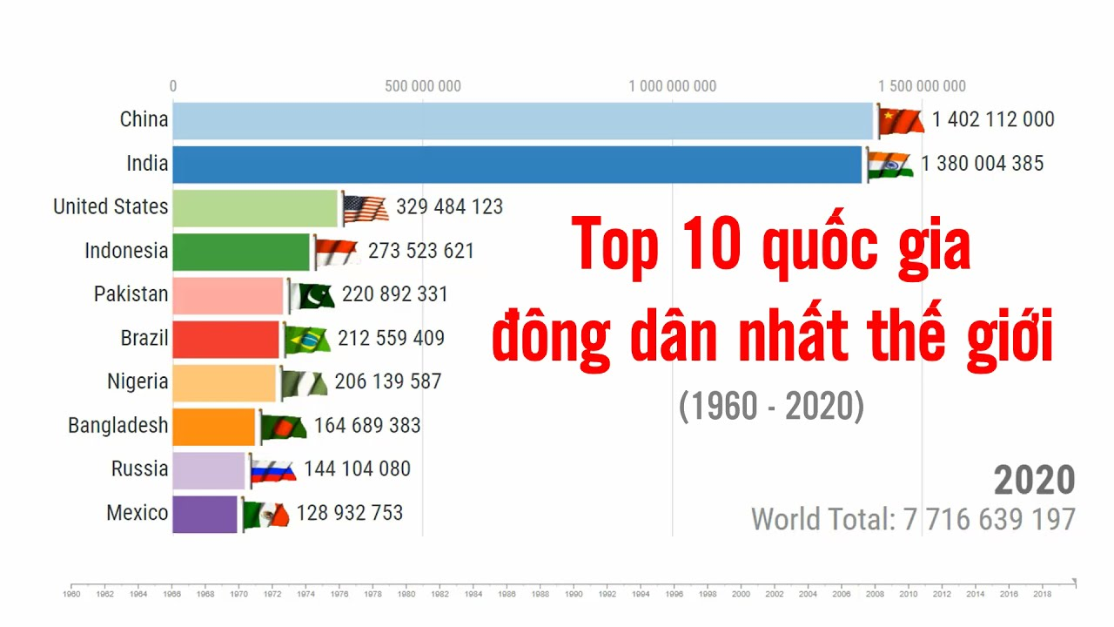

Slide 11
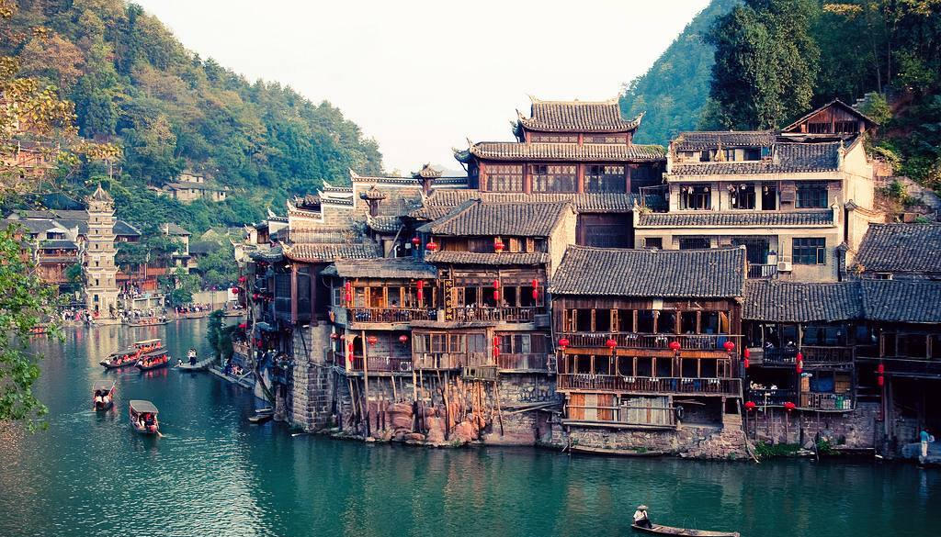
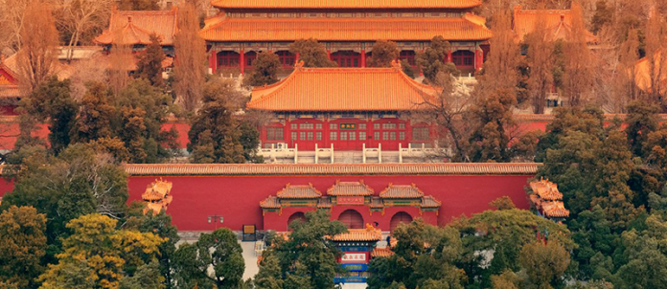
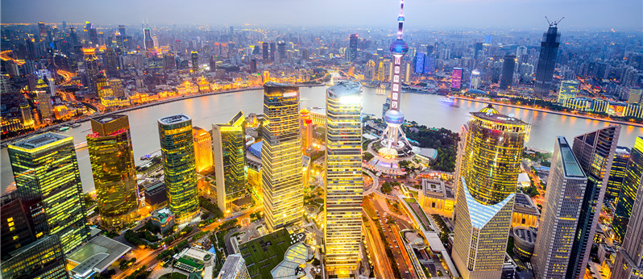
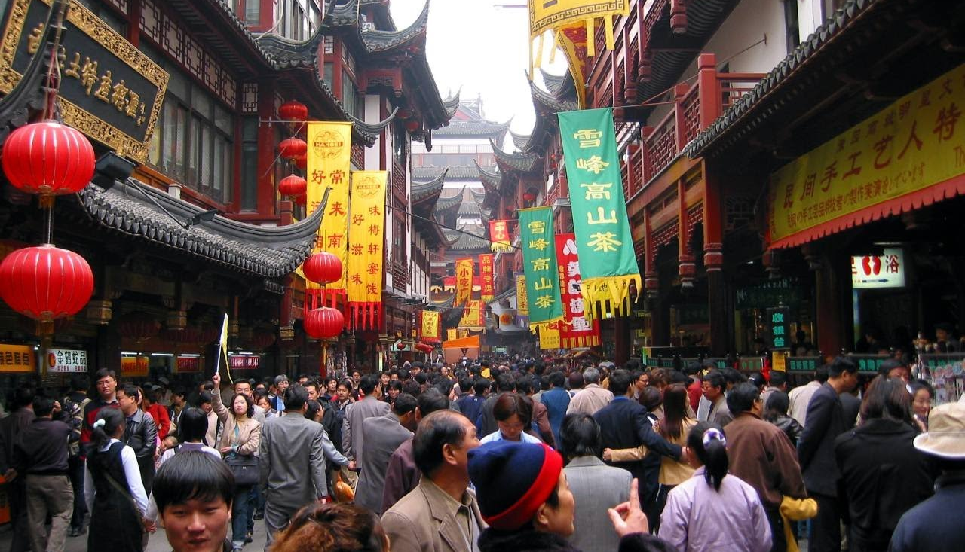

Slide 12
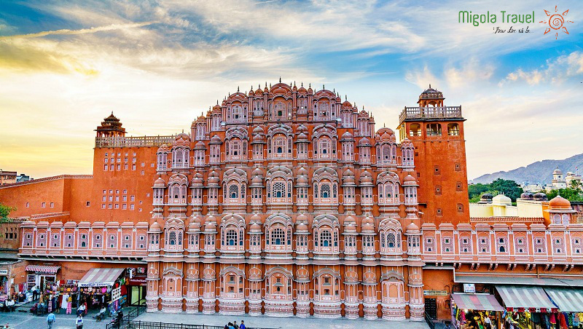
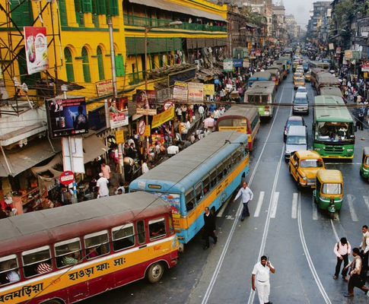
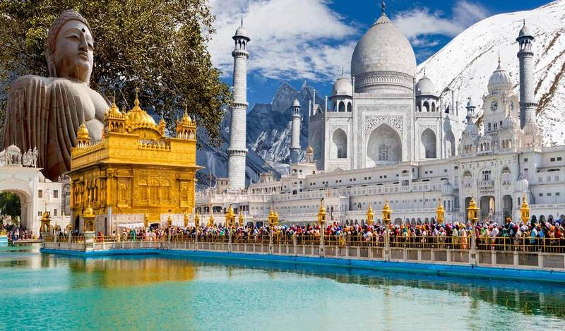
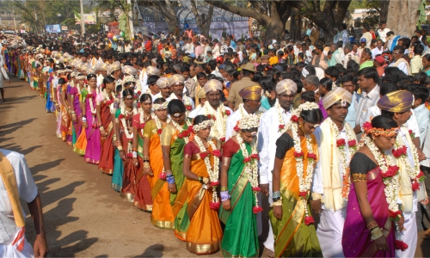

Slide 13
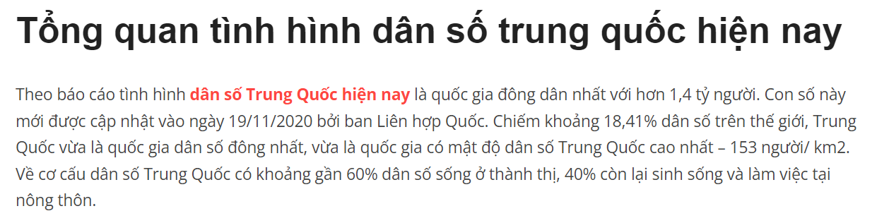
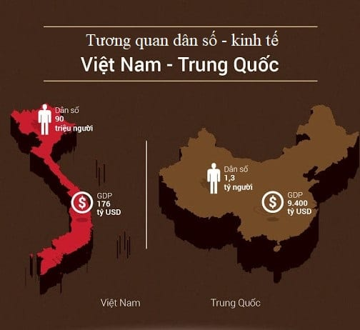
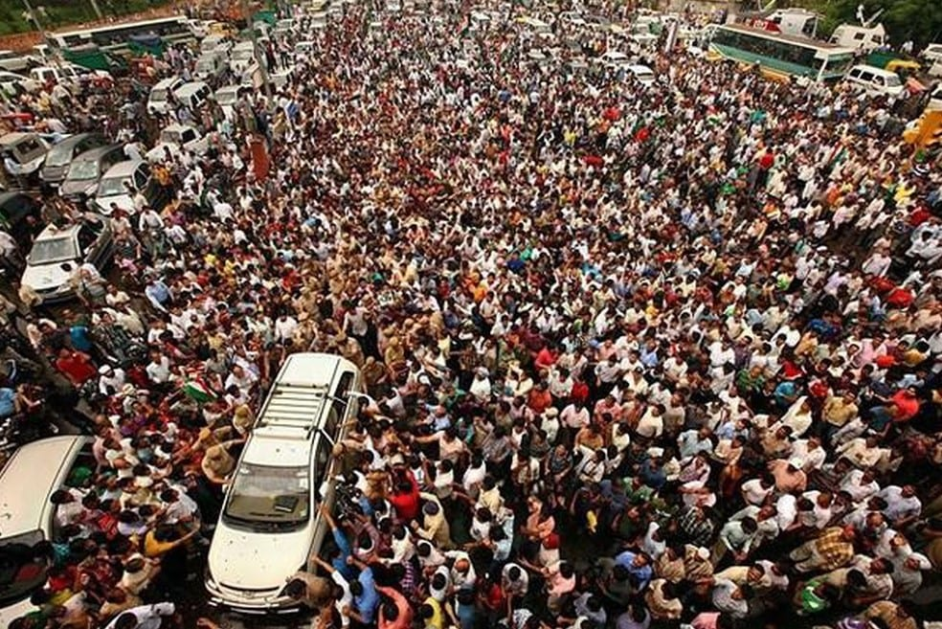
Như vậy có thể ước lượng rằng dân số Trung Quốc hiện nay đang gấp khoảng 14,7 lần của Việt Nam.

Slide 14
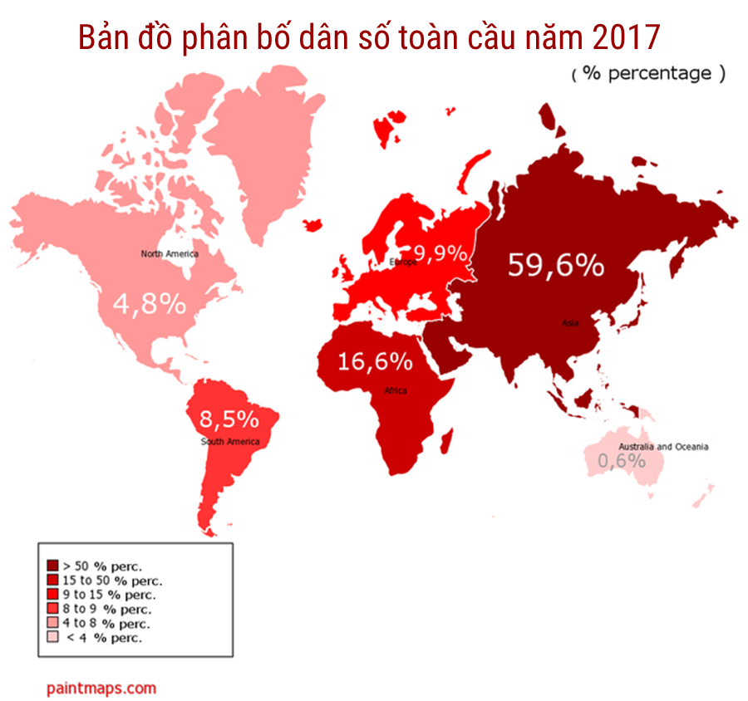

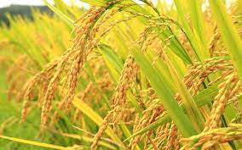

Em hãy cho biết những nguyên nhân nào dân cư tập trung đông ở châu Á?
Đồng bằng châu thổ lớn, màu mỡ.
Văn minh
lúa nước.
Lao động
nông nghiệp

Slide 15




Slide 16
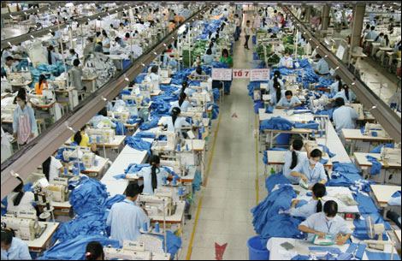
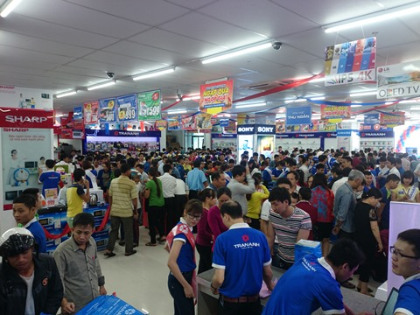
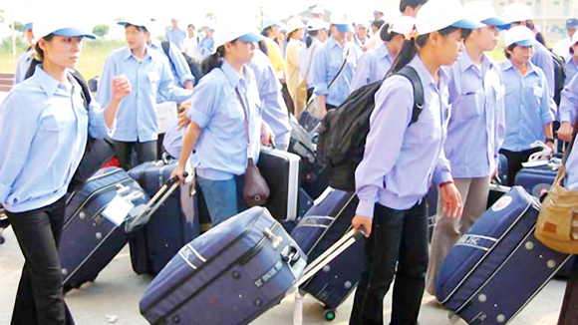
Thuận lợi
=> Thúc đẩy sự phát triển kinh tế xã hội của khu vực
Nguồn lao động dồi dào
Thị trường tiêu thụ rộng lớn

Slide 17
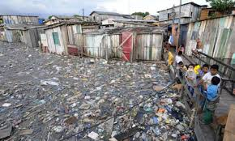
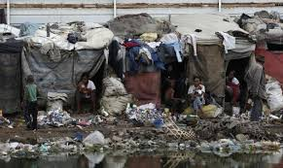

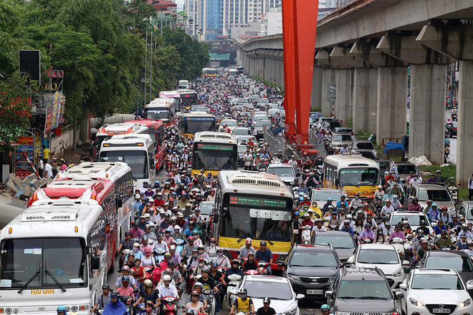
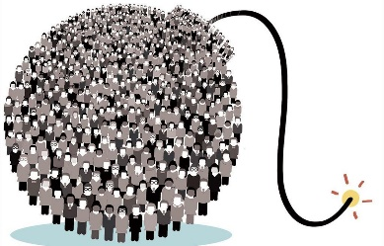
Khó khăn
Thiếu chỗ ở
Thiếu việc làm
Ùn tắc giao thông

Slide 18
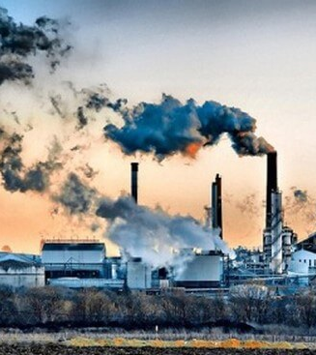
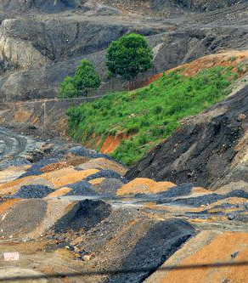
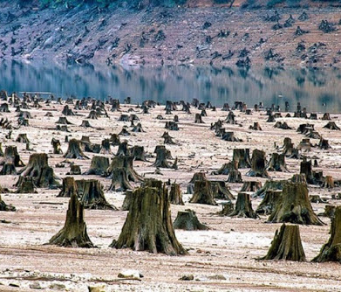
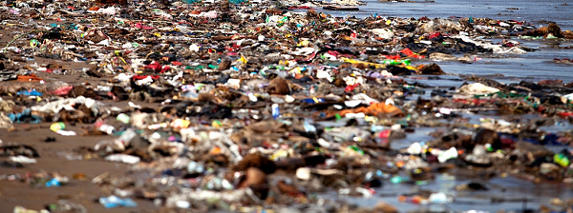
Khó khăn
Tài nguyên cạn kiệt, môi trường ô nhiễm

Slide 19
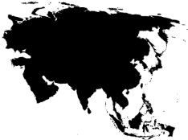
CẦN LÀM GÌ ĐỂ GIẢM SỰ GIA TĂNG DÂN SỐ Ở CHÂU Á?

Slide 20

THỰC HIỆN CHÍNH SÁCH DÂN SỐ

Slide 21
– Năm 1979, chính sách một con được đưa vào áp dụng.
– Năm 1982, chính sách một con được đưa vào Hiến pháp.
– Năm 1984, cho phép các cặp vợ chồng ở nông thôn sinh con thứ hai nếu con thứ nhất là con gái, các cặp vợ chồng dân tộc thiểu số được phép sinh từ 3 – 4 con.
– Năm 1997, cho phép các cặp vợ chồng sống ở thành thị, có thể có hai con nếu cả hai vợ chồng đều là con một.
– Năm 2000, quy định về con thứ tiếp tục được nới lỏng. Các điều kiện phổ biến bao gồm: vợ chồng đều là con một, vợ hoặc chồng là người dân tộc thiểu số, vợ chồng trở về từ nước ngoài, các cặp vợ chồng có con đầu bị khuyết tật.
– Cuối năm 2013, cho phép các cặp vợ chồng trên toàn quốc được sinh con thứ hai nếu cha hoặc mẹ là con một.
=> Sau hơn 30 năm thi hành chính sách dân số chặt chẽ, Trung Quốc là quốc gia trong nhóm những nước có tỷ lệ sinh đẻ thấp nhất thế giới… Chính sách một con đã tạo ra những nguy cơ tiềm ẩn đối với tăng trưởng kinh tế và ổn định xã hội. Do đó, Trung Quốc hiện đang tích cực thực hiện chính sách hai con để ứng phó với thực trạng già hóa dân số.

Slide 22
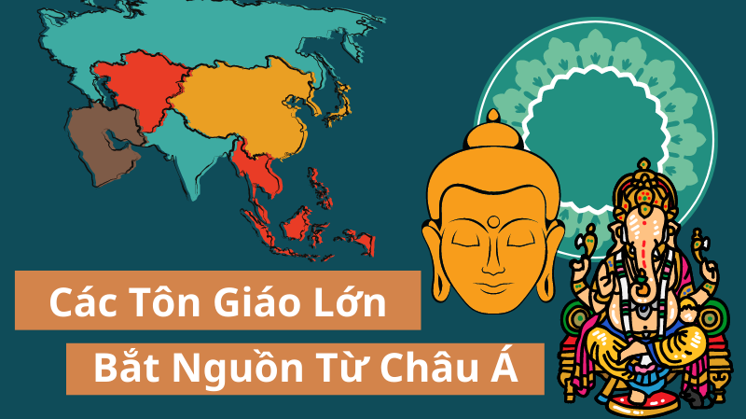

Slide 23
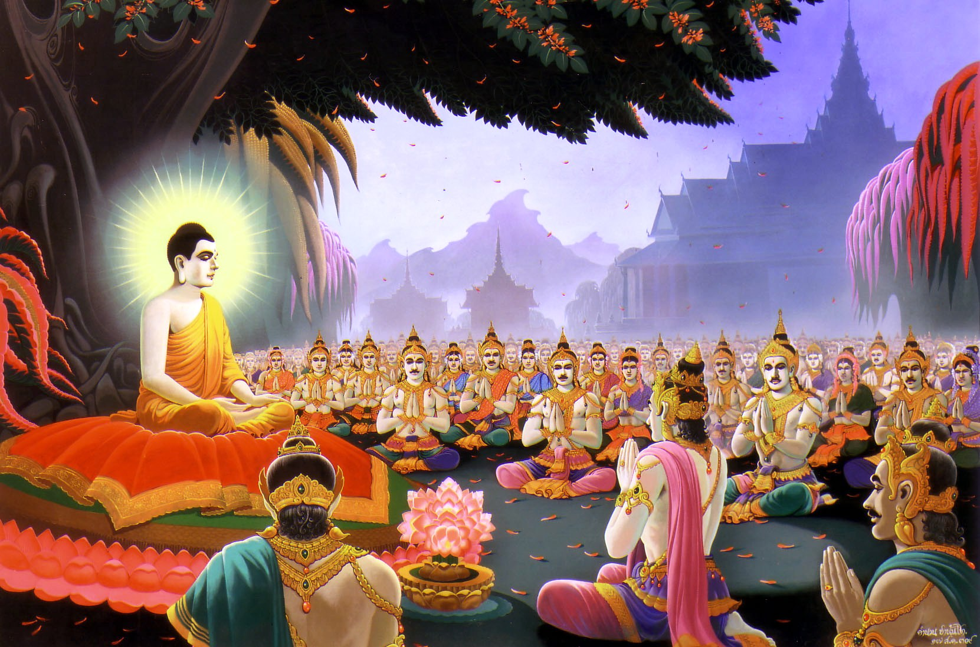


PHẬT GIÁO
- Người sáng lập đạo Phật là 1 người sống ở Ấn Độ khoảng 2500 năm trước – Đức Phật Thích Ca.
- Đạo Phật tập trung vào tư tưởng giải thoát chúng sinh khỏi bể khổ, đó là khái niệm Tứ diệu đế (bốn chân lí diệu kì)
Cuộc sống của chúng sinh chủ yếu là khổ (chân lí về khổ)
Nguyên nhân của khổ là bị ràng buộc quá nhiều vào những ham muốn thông thường (chân lí về tập)
Để khỏi khổ chúng sinh phải diệt trừ tận gốc mọi ham muốn thái quá (chân lí về diệt)
Để diệt được ham muốn phải thực hành đạo (chân lí về đạo)
Notes:
Trong 3 tôn giáo lớn nhất hiện nay: Phật giáo, thiên chúa giáo và hổi giáo thì Phật giáo ra đời sớm nhất(TK5 TCN) và có ảnh hưởng sâu đậm đến nhiều quốc gia.
Một số tài liệu lịch sử đáng tin cậy nói phật thích ca là con trai của thủ lĩnh người Saika, 1 bộ lạc nhỏ ở chân núi Hymalia. Người đã bỏ gđ đi tu hành và sáng lập ra giáo thuyết mới đươc rất nhiều người tin theo. Nhưng theo các môn đồ của ngài đã dựng lên câu chuyện sống động và li kì về ngài: Phật thích ca là hoàng tử Shiddarrtha của người Saika, do con voi trắng khổng lồ có đoá sen ở vòi đầu thai vào hoàng hậu Mahamaia. Mặc dù c/s vương giả nhưng khi chứng kiến quá trình sinh, lão, bệnh, tử, kiếp luân hồi hoàng tử quyết định từ bỏ gia đình để đi tu hành, ...

Slide 24
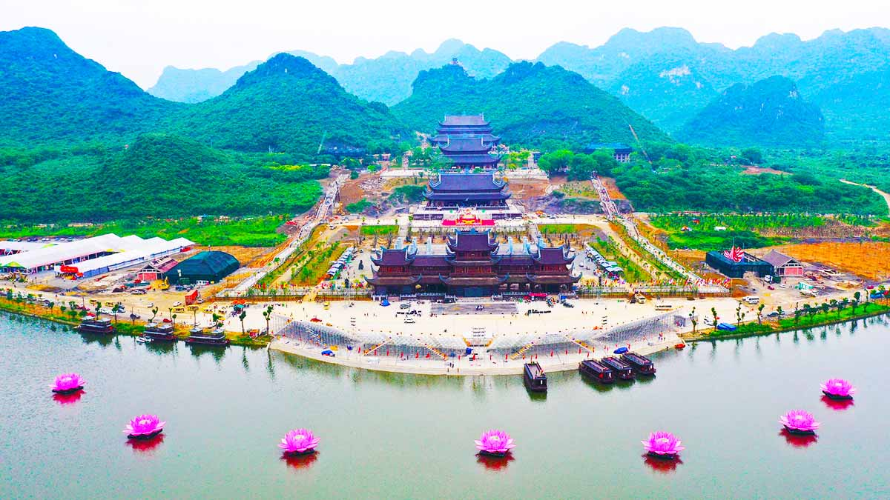
Chùa Tam Chúc – Việt Nam

Slide 25
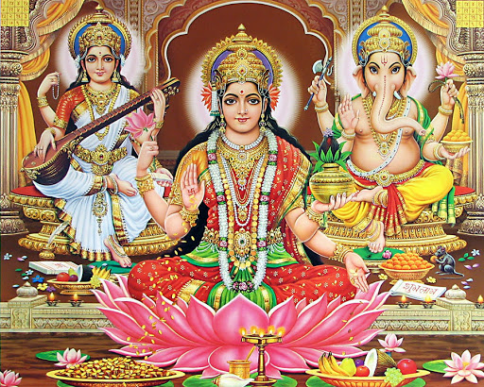
ĐẠO HIN-ĐU (Ấn Độ giáo) Tôn giáo của người Ấn Độ
- Là tôn giáo cổ xưa nhất, lớn nhất ở Ấn Độ (thu hút hơn 80% dân số Ấn Độ). Gồm 3 giai đoạn:
+ Giai đoạn Vệ Đà: đặt nền móng về thần điện, giáo lí và nghi thức.
+ Giai đoạn Bàlamôn
+ Giai đoạn Hin-đu.
- 3 yếu tố cốt lõi: Dharma (Đạo), Varna (đẳng cấp) và Ashrama (các giai đoạn của con người). Các vị thần đã được trừu tượng hoá thành 3 chủ thể Brahma, Vishnu và Shiva, đại diện cho 3 lực lượng phổ biến của vũ trụ: sáng tạo, bảo tồn và phá hoại.
Notes:
- Khác các tôn giáo khác: Đạo Hindu ko có người sáng lập, ko có giáo chủ, giáo điều mà chỉ là sự tổng hợp của các hệ thống tôn giáo – tín ngưỡng – triết học.
+ Giáo lí gđ Vệ đà cho rằng con người có mqh với thần linh, do đó chỉ có cúng tế kêu cầu mới được thần linh phù hộ. Khi việc cúng tế trở nên quan trọng, thầy cúng trở thành tầng lớp có quyền lực thì đó là lúc ra đời của đẳng cấp tăng lữ Balamon và đạo Hìdu chuyển sang gđ 2, giai đoạn Bà la môn.
-

Slide 26
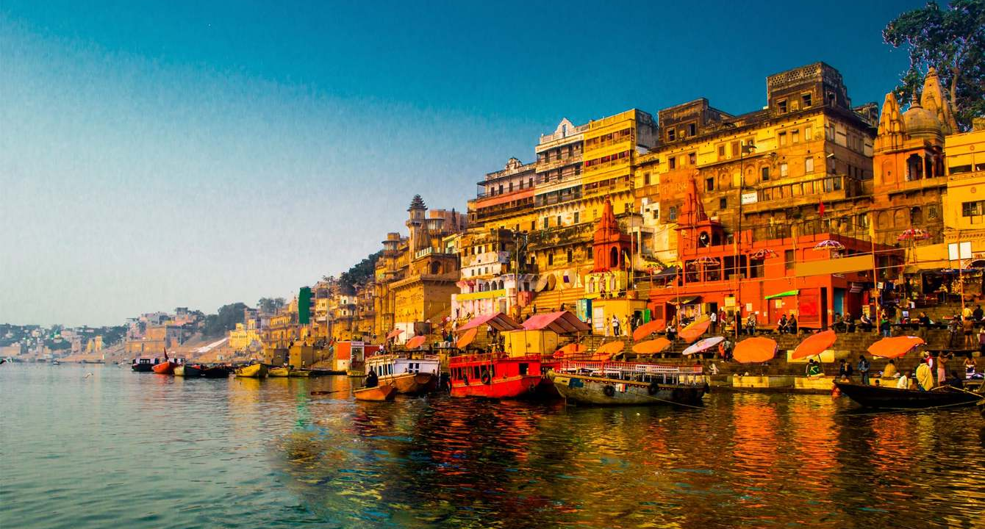
Sông Hằng - Ấn Độ

Slide 27
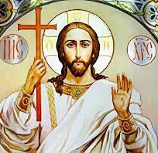
ĐẠO KI-TÔ
- Chúa Giê-su thuộc chủng do thái, sinh ở 1 làng nhỏ thuộc Palestin, cha là Thánh Josseph làm nghề thợ mộc, mẹ là Đức mẹ đồng trinh Maria.
- Ki-tô giáo coi Giê-su là Chúa Trời giáng thế để cứu nhân loại, Chúa luôn luôn nhân từ với mọi người: Chúa là tình yêu, ko phải khiếp sợ, …
Notes:
Khoảng năm 14 tuổi ngài bđ tu hành, 18t chu du truyền bá tư tưởng và trị bệnh cứu người, thu phục được 12 môn đồ (thiên sứ); khoảng 30t Ngài thưởng giảng đạo ở vương quốc Juda. Do 1 môn đồ phản đội (Judas) ngài bị quan toà do thái bắt và đóng đinh câu móc trên nắp thập giá vì tội tự xưng “là vua của người Do Thái”. Cuộc đời ngài ngắn ngửi nhưng ít có nhân vật lịch sử nào có ảnh hưởng lớn lao đến lịch sử nhân loại như Jesus Christ.

Slide 28


Slide 29
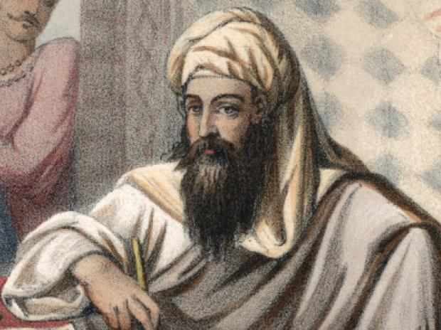
ĐẠO HỒI
- Đạo Hồi tiếng Ả-rập có nghĩa là “thuận lòng”, tức là thuận lòng Thánh Ala.
- Người sáng lập đạo Hồi là giáo chủ Muhammand (Đấng tiên tri Mô-ha-mét) – xuất thân từ 1 gia đình nghèo khó ko được đi học nhưng lại có trí lực siêu phàm, tầm nhìn xa trông rộng và lòng nhân ái bao dung. Ông đã thống nhất bán đảo Ả-rập và khởi xướng đạo Hồi.
Notes:
Tín đồ Hồi giáo tôn thờ 1 vị thần duy nhất là thánh Ala. Ala giao sứ mệnh truyền bá tôn giáo cho sứ giả Mô-ha-mét. Kinh thánh của đạo hồi là kinh Coran. Tín đồ Hồi giáo có nghi thức riêng: khi cầu nguyện phải hướng về thánh địa Méc-ca, trán chạm đất, cấm ăn thịt lợn, thịt chó và cám uống rượu. Đạo Hồi ko thờ ảnh tượng vì cho rằng Ala ở khắp mọi nơi. Tín đồ pải cầu nguyện 5 lần mỗi ngày vào sáng, trưa, chiều, tối và đêm. Thứ 6 hàng tuần phải đến Thánh thất làm lễ 1 lần.
Muhammad là nhà sáng lập Hồi giáo; được những tín đồ Islam tin là vị ngôn sứ cuối cùng mà Thiên Chúa gửi xuống để dẫn dắt nhân loại với thông điệp của I xơ lam. Ông được gọi là "sứ giả của Thượng đế" bởi những người theo đạo, còn những người không theo đạo xem ông là người sáng lập Islam. Tên của ông cũng được chuyển tự là Mohammad, Mohammed, Muhammed và đôi khi là Mahomet . Trong văn học và ngôn ngữ Việt Nam thông thường, ông được gọi là Đấng tiên tri hoặc Đại Tiên tri Mô-ha-mét.

Slide 30
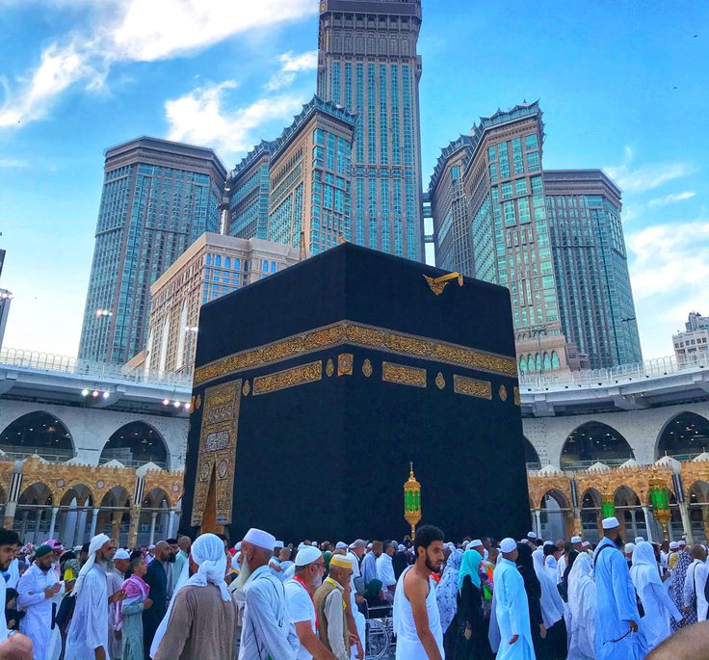
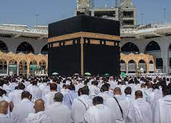
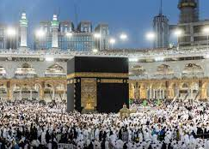

Slide 31


Vòng 2: Truy tìm mật mã
Nhiệm vụ: Các nhóm có 3 phút đọc phần 2
+ Ghi nhớ những từ khóa quan trọng, các nhóm sẽ viết đáp án vào bảng phụ để trả lời câu hỏi.
+ Đúng +10 điểm, sai không bị trừ điểm

Slide 32


Slide 33













TÌM MẬT MÃ

Slide 34











Câu 1: Mật độ dân số châu Á năm 2020?
Trí thức là kho báu quý giá nhất
150 người/km2
152 người/km2
153 người/km2
155 người/km2

Slide 35


Câu 2: Các khu vực tập trung đông dân cư ở châu Á?
a. Đông Á b. Đông Nam Á
c. Trung Á d. Nam Á
e. Bắc Á g. Tây Á
Hãy đọc sách mỗi ngày
a; b; d
a; b; c
b; c; g
c,d,e

Slide 36

Câu 3: Các khu vực thưa dân cư ở châu Á?
a. Đông Á b. Đông Nam Á
c. Trung Á d. Nam Á
e. Bắc Á g. Tây Á
Học một biết mười
a; b; d
a; b; e
c; e; g
c,d,e

Slide 37

Câu 4: Châu lục có số lượng các siêu đô thị trừ 10 triệu dân trở lên nhiều nhất trên thế giới?
Chúc mừng các em đã hoàn thành nhiệm vụ cuối cùng
Châu Âu
Châu Mỹ
Châu Phi
Châu Á

Slide 38
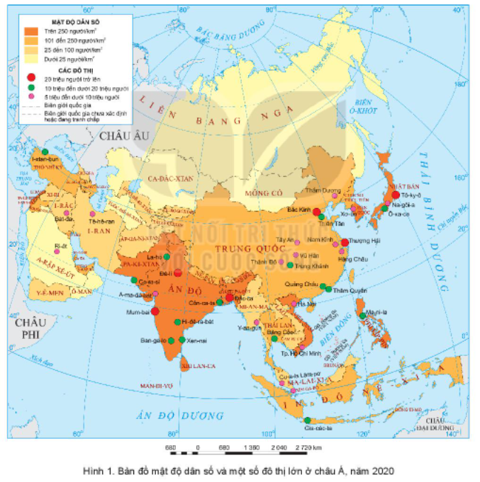

Nhận xét về đặc điểm phân bố dân cư ở châu Á?
Xác định trên lược đồ các đô thị trên 20 triệu dân ở châu Á?
Các đô thị lớn ở châu Á thường phân bố ở khu vực nào? Vì sao?

Slide 39
2. Sự phân bố dân cư, các đô thị lớn.
- Dân cư châu Á phân bố không đều
+ Các khu vực đông dân ở châu Á: Đông Á, Nam Á và một phần khu vực Đông Nam Á.
+ Các khu vực thưa dân ở châu Á: Bắc Á, khu vực núi cao ở trung tâm châu Á, khu vực bán đảo A-ráp.
- Các đô thị trên 20 triệu dân ở châu Á năm 2020: Tô-ky-ô, Đê-li, Mun-bai, Thượng Hải, Đắc-ca, Bắc Kinh.

Slide 40
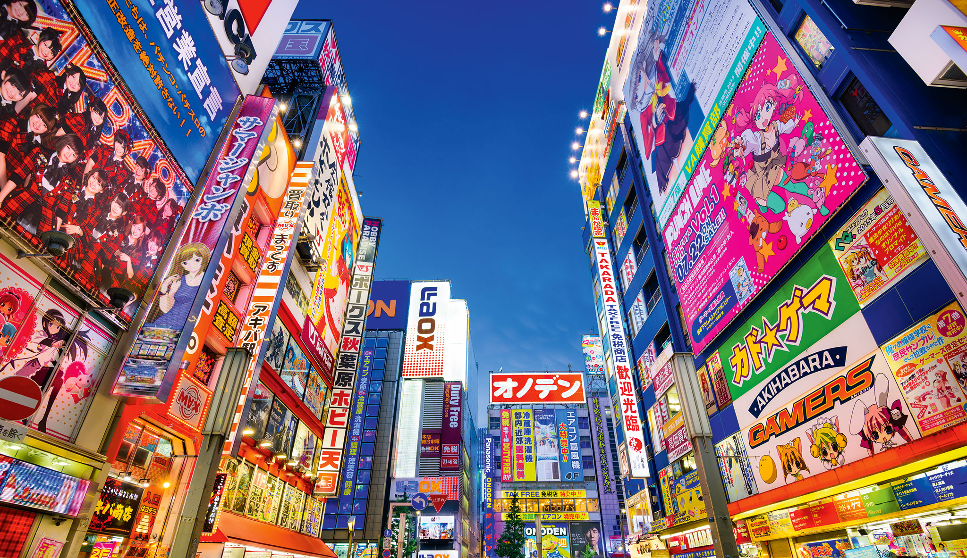
Tô-ki-ô

Slide 41
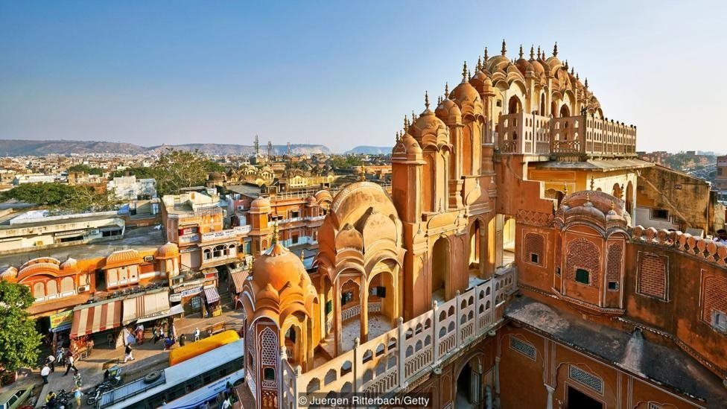
Đê-li

Slide 42


Slide 43

Quy mô dân số của TP Hồ Chí Minh và Hà Nội?
Tìm hiểu thông tin về số dân và mật độ dân số của TP Hồ Chí Minh và Hà Nội?

Slide 44
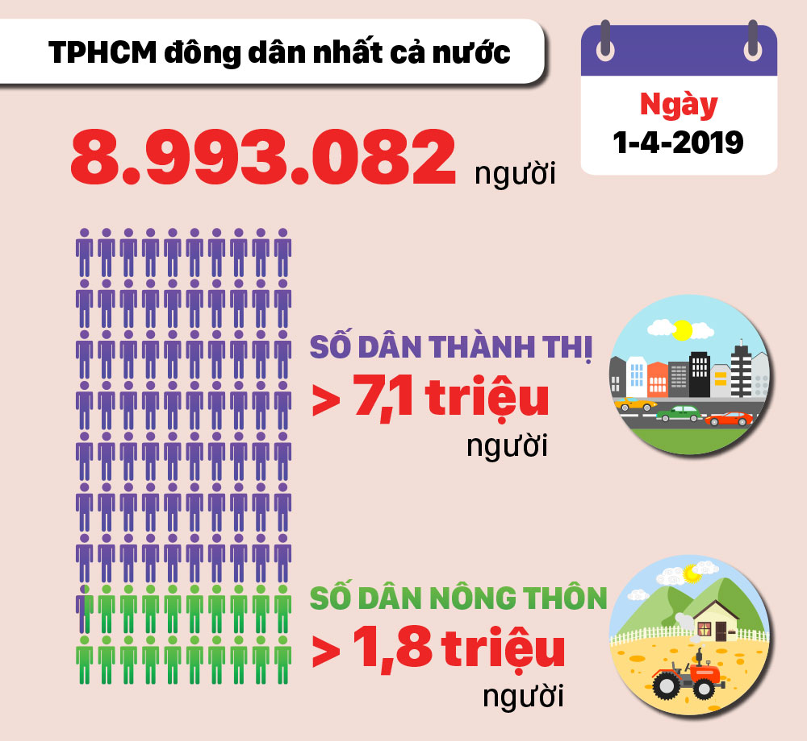
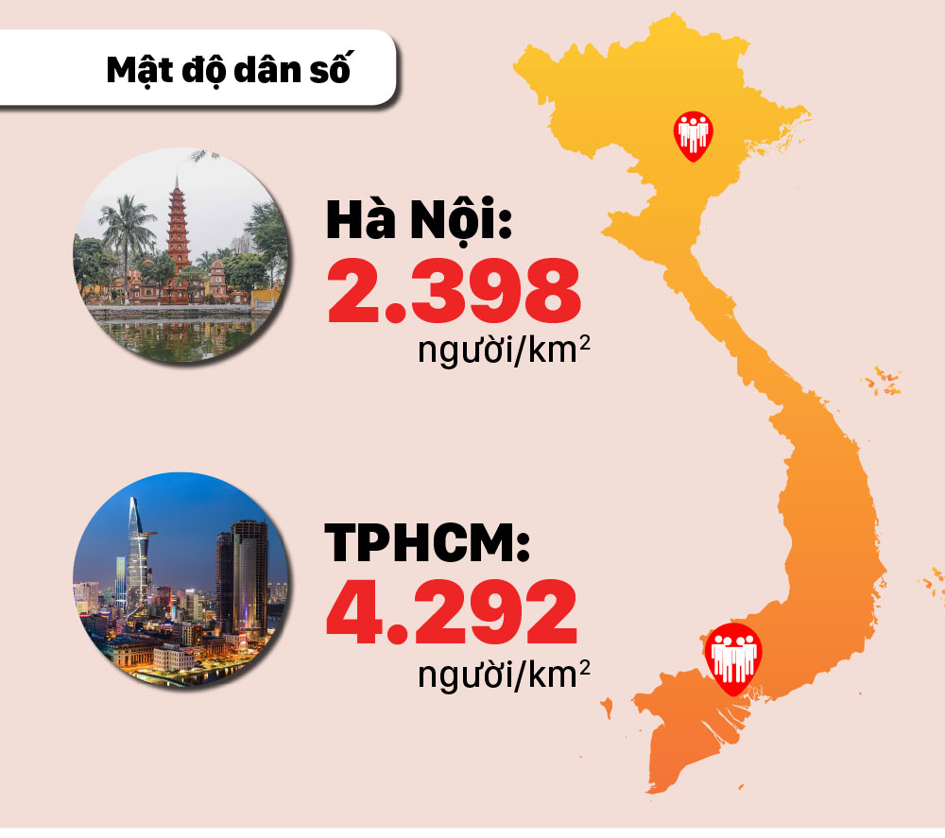

Slide 45



AI LÀ VUA TÌM KIẾM?

Slide 46

AI LÀ VUA TÌM KIẾM?
Đ | Ô | N | G | A | T | R | U | N | G
T | U | M | A | T | R | Ê | Ô | I | T
T | Ô | K | I | R | U | R | U | N | G
R | O | K | I | Ô | N | A | M | A | T
U | M | U | I | S | G | I | A | N | G
N | A | M | Â | Ô | Q | Ê | Ô | I | T
G | C | H | Â | Â | U | A | R | S | U
Ơ | R | Ô | P | Ê | Ô | I | T | A | R
H | Â | Â | U | A | C | A | R | R | A
Đ | Ô | N | G | A | N | A | M | P | E
Em hãy tìm các đáp án đúng trong bảng sau (hàng ngang, hàng dọc, hàng chéo), và lấy bút màu tô lên đáp án mình tìm được, bạn nào tìm được nhanh nhất sẽ trở thành “VUA TÌM KIẾM”
BỘ CÂU HỎI
1. Quốc gia đông dân nhất thế giới?
2. Cơ cấu dân số theo nhóm tuổi ở châu Á?
3. Dân cư châu Á chủ yếu thuộc chủng tộc nào?
4. Khu vực có mật độ dân số cao nhất châu Á?
5. Đô thị có số dân lớn nhất châu Á năm 2020?

Slide 47

Đ | Ô | N | G | A | T | R | U | N | G
T | U | M | A | T | R | Ê | Ô | I | T
T | Ô | K | I | R | U | R | U | N | G
R | O | K | I | Ô | N | A | M | A | T
U | M | U | I | S | G | I | A | N | G
N | A | M | Â | Ô | Q | Ê | Ô | I | T
G | C | H | Â | Â | U | A | R | S | U
Ơ | R | Ô | P | Ê | Ô | I | T | A | R
H | Â | Â | U | A | C | A | R | R | A
Đ | Ô | N | G | A | N | A | M | P | E
TÔI LÀ VUA TÌM KIẾM

Slide 48


Xung đột tôn giáo ở châu Á

Slide 49


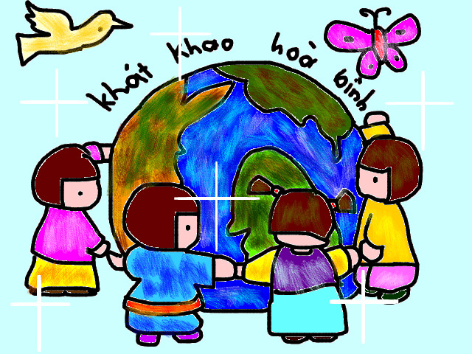
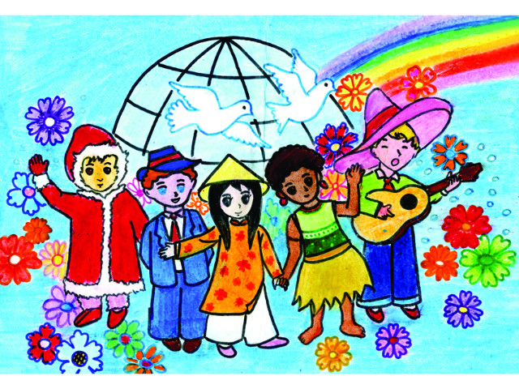
TỚ LÀM
SỨ GIẢ HOÀ BÌNH
Ngày nay trên thế giới, vấn đề dân tộc và tôn giáo là những vấn đề rất nhạy cảm, với đời sống chính trị nhiều nước. Em hãy vẽ một bức tranh thể hiện mong ước:
"VÌ MỘT THẾ GIỚI HÒA BÌNH"

Slide 50

Hướng dẫn về nhà
1. Hoàn thiện bài tập trong vở bài tập
2. Nghiên cứu nội dung vài mới

Slide 51



Slide 52
Quốc gia đông dân nhất trên thế giới?
Trung Quốc
Chức mừng em đã được 9 điểm.

Slide 53

Da vàng, mắt đen, ...là đặc điểm của chủng tộc nào?
Ơ-rô-pê-ô-it
Chức mừng em một chiếc bút chì

Slide 54

Hình ảnh này là đất nước nào?
Chức mừng em một tràng pháo tay
Nhật Bản

Slide 55

Em nghĩ đến tôn giáo nào?
Chức mừng em đã nhận được một cục tẩy
Phật giáo

